Slide 1
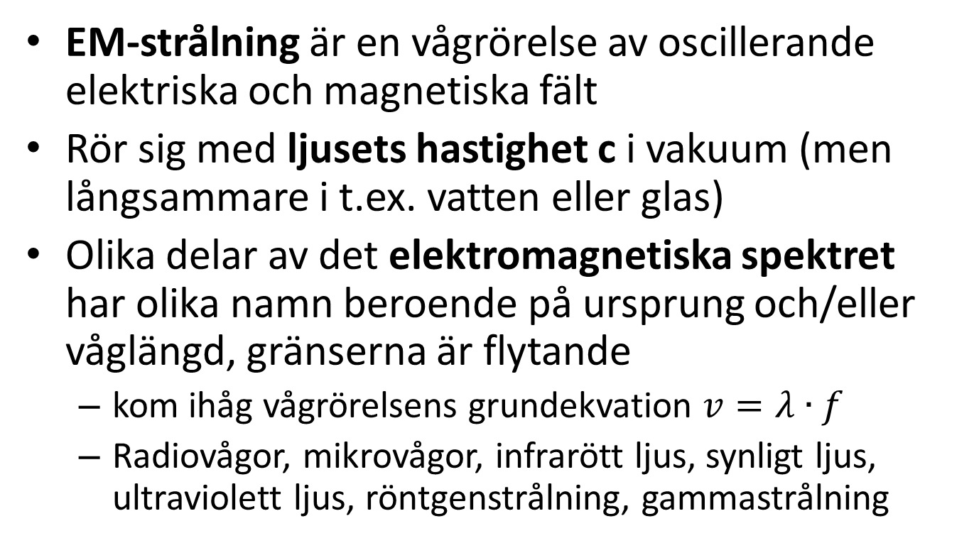
1. Elektromagnetisk strålning
EM-strålning är en vågrörelse av oscillerande elektriska och magnetiska fält
Rör sig med ljusets hastighet c i vakuum (men långsammare i t.ex. vatten eller glas)
Olika delar av det elektromagnetiska spektret har olika namn beroende på ursprung och/eller våglängd, gränserna är flytande
  kom ihåg vågrörelsens grundekvation $v=λ∙f$
  Radiovågor, mikrovågor, infrarött ljus, synligt ljus, ultraviolett ljus, röntgenstrålning, gammastrålning

